Slide 1
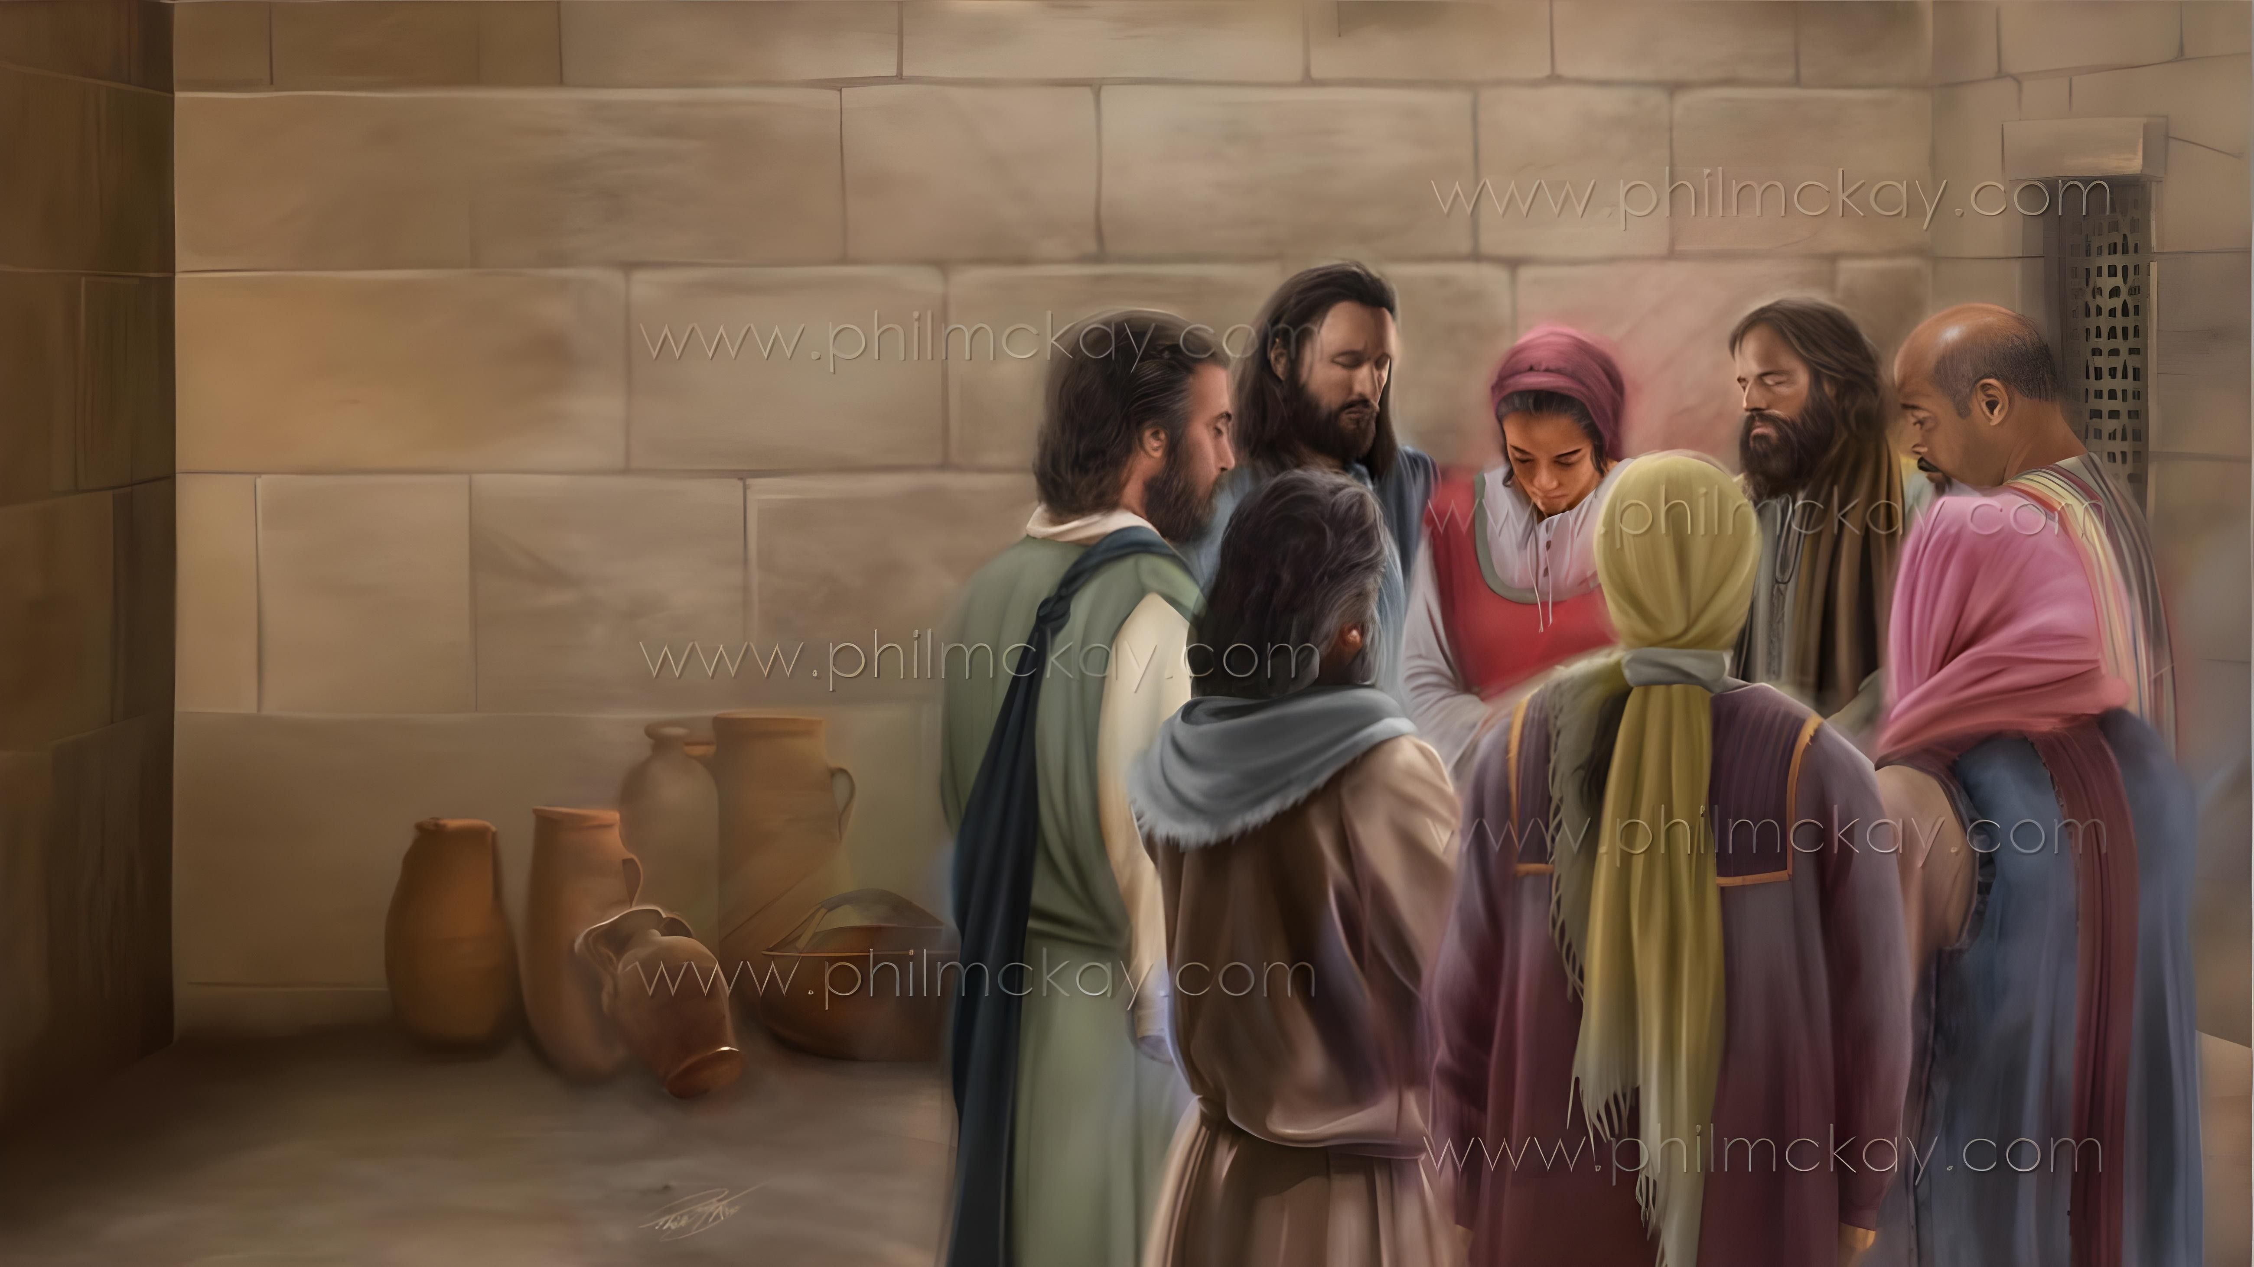
RAZLOZI ZA ZAHVALNOST I MOLITVU
2. pouka za 10. januar 2026.

Slide 2


„Uzdam se upravo u to, da će Onaj, koji je počeo dobro delo u vama, dovršiti ga do dana Hrista Isusa.“
Filipljanima 1,6.

Slide 3

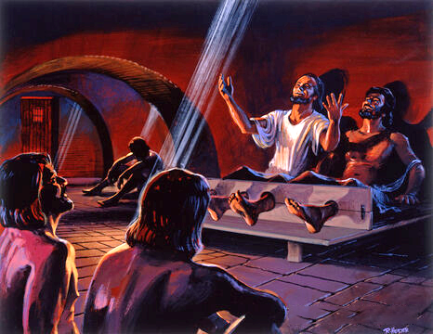
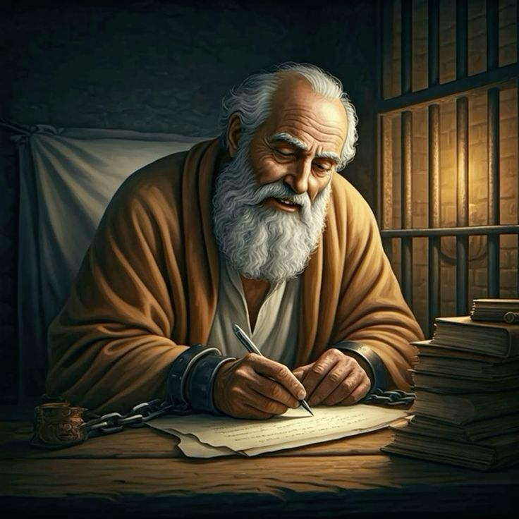







To nisu bila laka vremena za Pavla. Bilo bi lako prepustiti se očaju zbog gubitka slobode.
Međutim, baš kao što je pevao himne u svom tmurnom zatvoruu Filipi, Pavle je pronašao razloge za zahvalnost koju je mogao preneti svojoj braći i sestrama u Filipi i Kolosi.
Njegovo zatočeništvo nije ga sprečilo da nastavi da komunicira sa svojim Ocem i posreduje za druge kroz molitvu.
Razlozi za zahvaljivanje i molitvu u poslanici Filipljanima:
Razlozi za zahvalnost (Filipljanima 1,3-8)
Molitveni zahtevi (Filipljanima 1,9-11)
Zahvaljivanje i molitva u teškim vremenima (Filipljanima 1,12-18)
Razlozi za zahvaljivanje i molitvu u poslanici Kološanima:
Razlozi za zahvalnost (Kološanima 1,3-8)
Molitveni zahtevi (Kološanima 1,9-12)

Slide 4
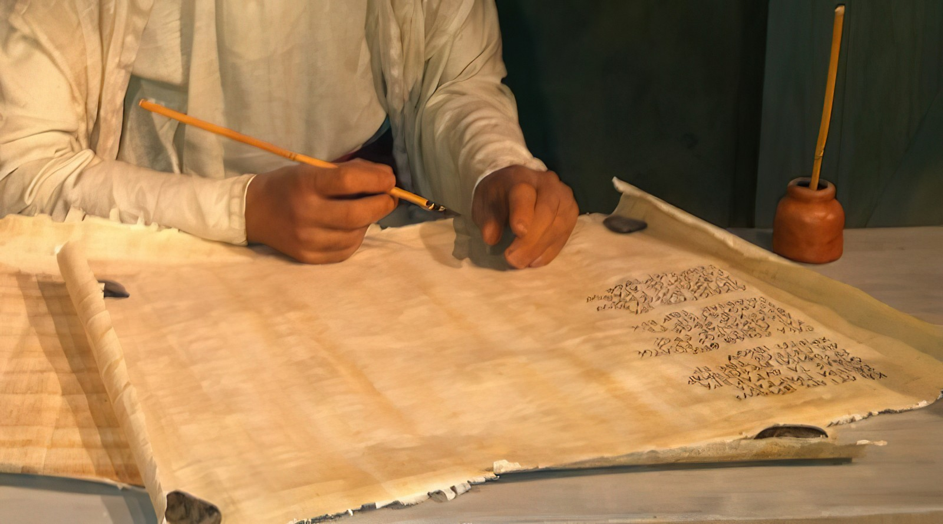
Razlozi za zahvaljivanje i molitvu u Poslanici Filipljanima

Slide 5


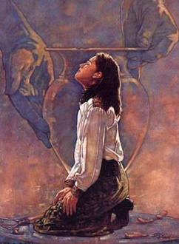
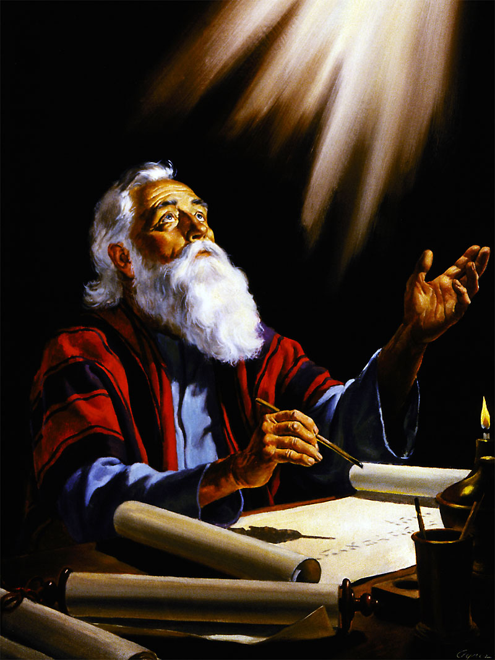
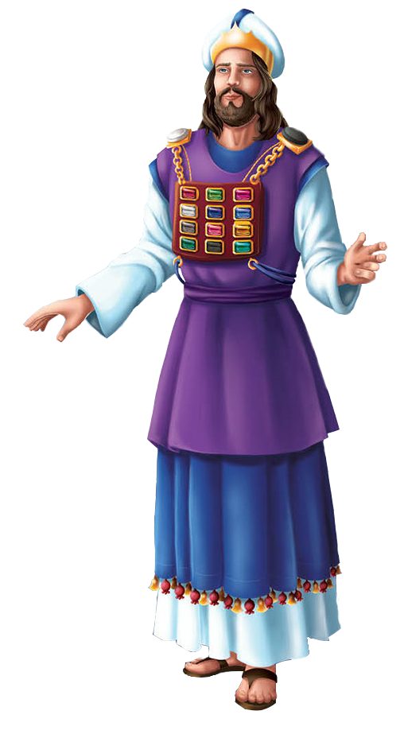
RAZLOZI ZA ZAHVALNOST
„Uzdam se upravo u to, da će Onaj, koji je počeo dobro delo u vama, dovršiti ga do dana Hrista Isusa.“ (Filipljanima 1:6)
Pavle započinje svoju poslanicu zahvaljujući Bogu za vernike u Filipi (Fil. 1,3), koje je veoma voleo (Fil. 1,8).
Kao što je veliki sveštenik nosio na prsima pokraj srca imena izraelskih plemena ugravirana na draguljima kada je stajao pred Bogom, Pavle je nosio „u svom srcu“ svakog člana crkve kada je stajao pred Bogom u molitvi da posreduje za njih (Fil. 1,7).
Njegova zahvalnost uključivala je činjenicu da su Filipljani ostali verni evanđelju i da ih je Bog svakodnevno usavršavao (Fil. 1,5-6).
Treći razlog zahvalnosti bio je taj što su Filipljani s njim učestvovali „u mojim okovima, u odbrani i utvrđivanju evanđelja“ (Fil. 1,7).

Slide 6


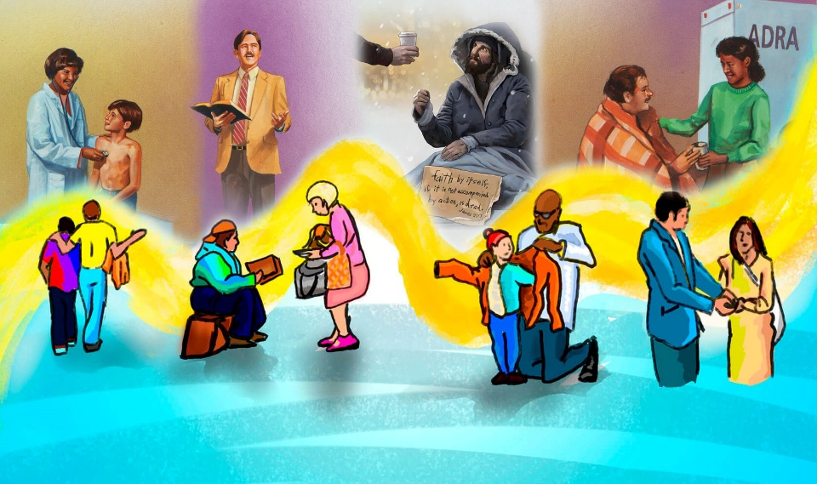
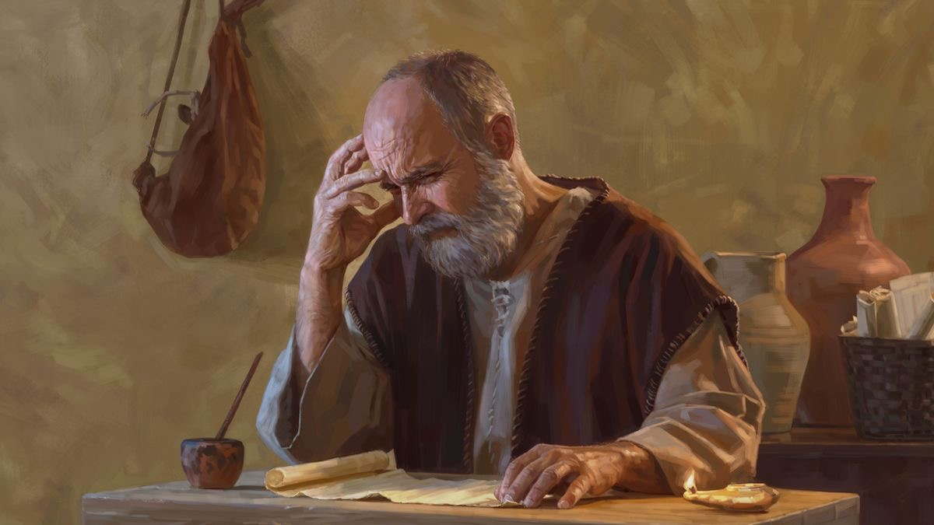
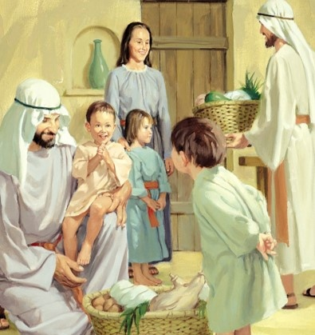
MOLITVENI ZAHTEVI
„I zato se molim, da ljubav vaša sve više i više izobiluje u spoznaji i u svakom razumevanju, Da iskusite bolje, da budete čisti i bez spoticanja na dan Hristov,
Napunjeni plodom pravde po Isusu Hristu na slavu i hvalu Božju.“ (Filipljanima 1,9-11)
Pavlovu molitvenu motivaciju možemo smatrati „lančanim nizom“ (Fil 1,9-11 ) :
Neka ljubav obiluje u tebi
To će te učiniti mudrijim
Prepozna-ćeš najbolje
Bićeš čist i pravedan
Donijećeš plod po Isusu Hristu
To će rezultirati slavom i hvalom Bogu
Kako naša ljubav može „sve više i više rasti“? Zašto je to toliko važno za hrišćanski život?

Slide 7
ZAHVALJIVANJE I MOLITVA U TEŠKIM VREMENIMA

Slide 8

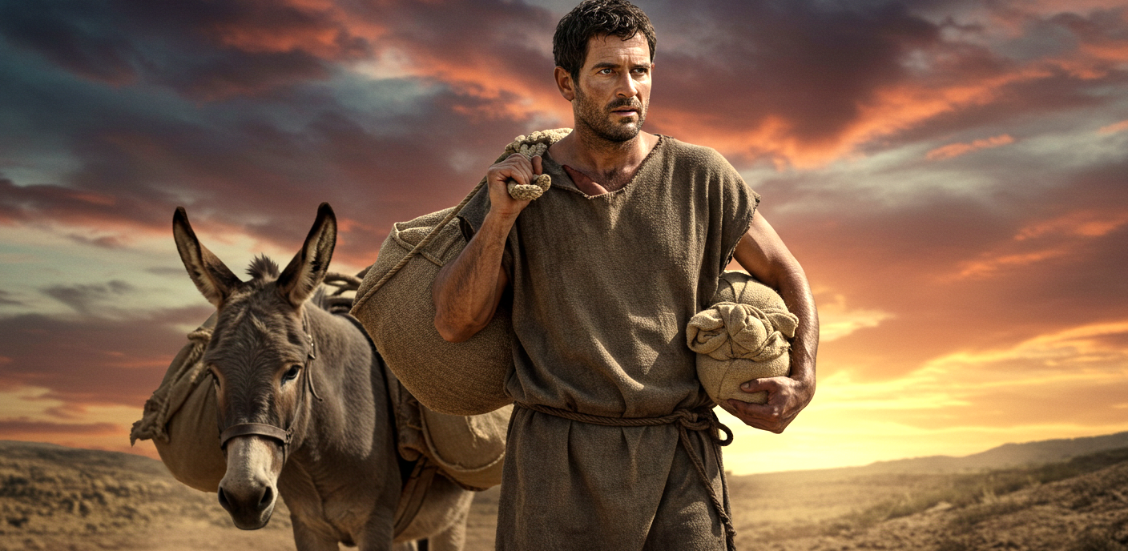
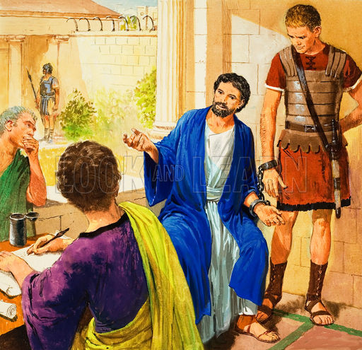
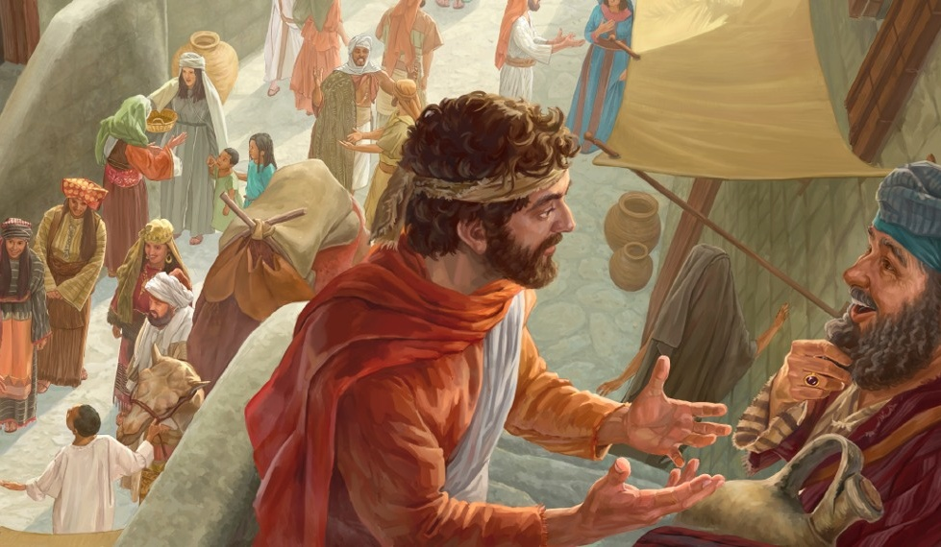
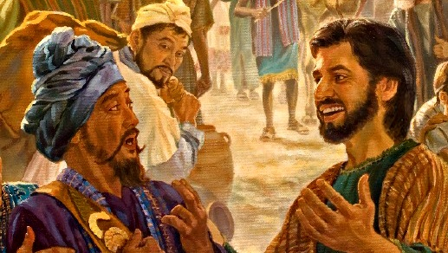
PRILIKA ZA ODBRANU EVANĐELJA
„Hoću da znate, braćo, da je ovo što me zadesilo poslužilo napredovanju evanđelja.“ (Filipljanima 1,12)
Kad su Filipljani saznali da je Pavle zatvoren u Rimu, bili su jako uznemireni i poslali su po Epafrodit pomoć apostolu (Fil. 4,18).
Daleko od toga da je bio uznemiren, Pavle je zahvaljivao Bogu za svoje zatočeništvo. Zašto zahvaljivati? Jer je na taj način mogao propovedati onima do kojih inače nikada ne bi mogao doći (Fil. 1,13).
Nadalje, videvši apostolov stav, druga verna braća bila su ohrabrena i počela su propovedati evanđelje uprkos poteškoćama koje su s tim bile povezane (Fil. 1,14).
Drugi su, misleći da će otvoreno govorenje o evanđelju doneti Pavlu poteškoće, isto tako, nenamerno pomogli u njegovom širenju (Fil 1,15-18).

Slide 9
Razlozi za zahvaljivanje i molitvu u Poslanici Kološanima

Slide 10


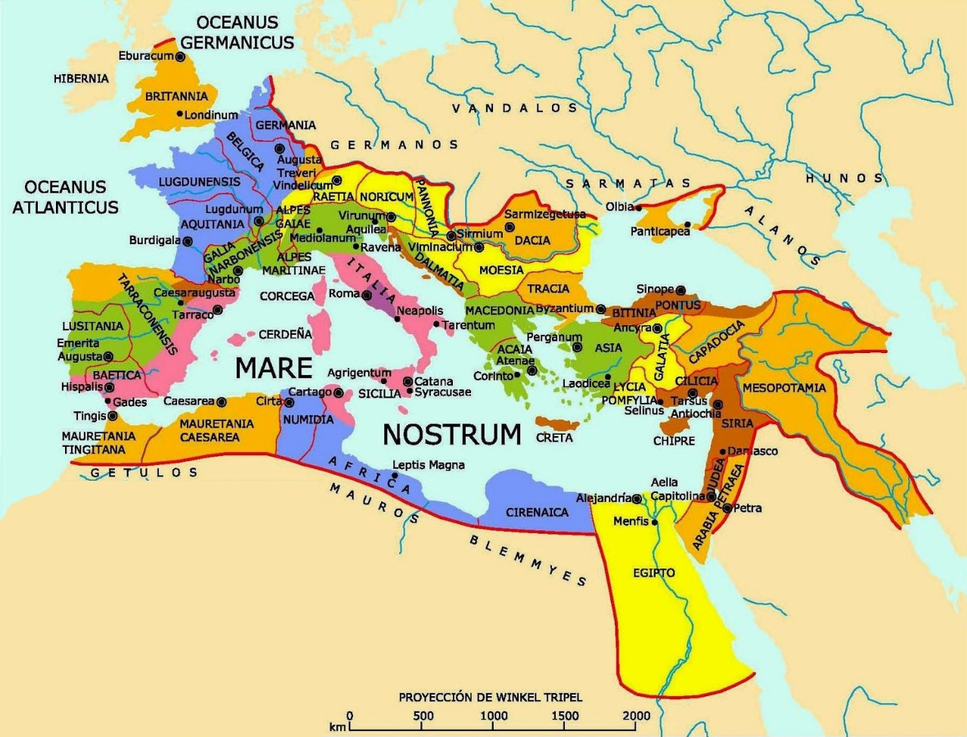
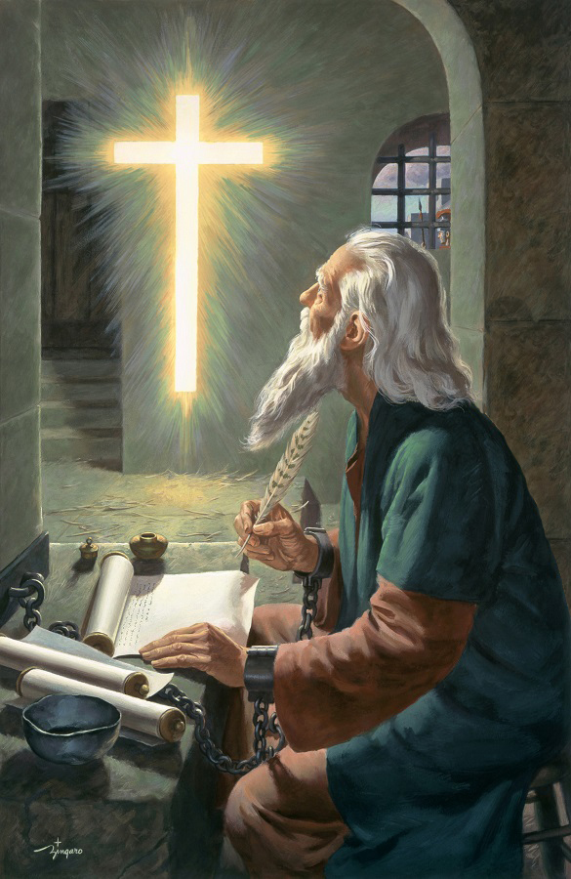

RAZLOZI ZA ZAHVALNOST
„Uvek zahvaljujemo Bogu, Ocu našeg Gospoda Isusa Hrista, kad se za vas molimo “ (Kološanima 1,3)
Ponavljajući reči iz 1. Korinćanima 13,13, Pavle zahvaljuje Bogu jer Kološani imaju ove tri hrišćanske vrline: veru, nadu i ljubav (Kol. 1,4-5).
Te vrline nastaju „u Hristu Isusu“, utiču na naše odnose sa „svim svetima“ i prenesene su nam kroz „istinitu reč evanđelja“.
Pavle naglašava da ovo evanđelje nije propovedano samo Kološanima, već „po celom svetu“ (Kol. 1,6)... i to u samo 30 godina!
Božja moć, koja se prenosi kroz evanđelje delovanjem Duha Svetoga, čini Bibliju „rečju života“ (Fil 2,16). To znači da prihvatanjem evanđelja imamo večni život i nasledstvo „sačuvano za vas na nebesima“ (Kol 1,5).

Slide 11



MOLITVENI ZAHTEVI
„Zato i mi, od dana kad smo to čuli, ne prestajemo da se molimo za vas i da molimo Boga da se ispunite spoznanjem njegove volje sa svakom duhovnom mudrošću i razumevanjem.“ (Kološanima 1,9)
Pavlovi molitveni zahtevi uključuju mnogo dobrih stvari za Kološane (Kol. 1,9-11):
Da prime znanje o Bogu, koje će im dati mudrost i duhovno razumevanje
Da žive kao deca Božja, ugađajući mu u svemu
Da donose plodove i rastu u znanju
Da ih Božja snaga ojača kako bi bili strpljivi
Ova se molitva izgovara „radosno zahvaljujući Ocu“ (Kol 1,12).
Postoje četiri kanala kroz koja Bog djeluje kako bi Pavlovu molitvu u nama ostvario:
Biblija (Psalam 119,105)
Duh proroštva (Otk. 19,10), očitovao se kroz Ellen G. White
Božje vođstvo (Kol 4,3)
Duh Sveti (Isa. 30,21)

Slide 12

EGW (Kristove očigledne pouke, str. 129)
„Naš život treba da bude povezan sa životom Hristovim; treba stalno da crpimo iz Njega, učestvujući u Njemu, živom Hlebu koji je sišao s neba, crpeći iz izvora uvek svežeg, uvek dajući svoja obilna blaga. Ako uvek držimo Gospoda pred sobom, dozvoljavajući našem srcu da mu se zahvali i veliča Ga, imaćemo stalnu svežinu u našem verskom životu. Naše molitve će imati oblik razgovora sa Bogom kao što bismo razgovarali s prijateljem. On će nam lično govoriti svoje tajne. Često će nas obuzeti slatki, radosni osećaj Isusovog prisustva. Često će naše srce goreti u nama dok nam se On približava da razgovara s nama kao što je to učinio sa Enohom. Kada je ovo zaista iskustvo hrišćanina, u njegovom životu se vidi jednostavnost, poniznost, krotost i smirenost srca, što svima sa kojima se druži pokazuje da je bio s Isusom i da je učio od Njega.“

